Slide 1


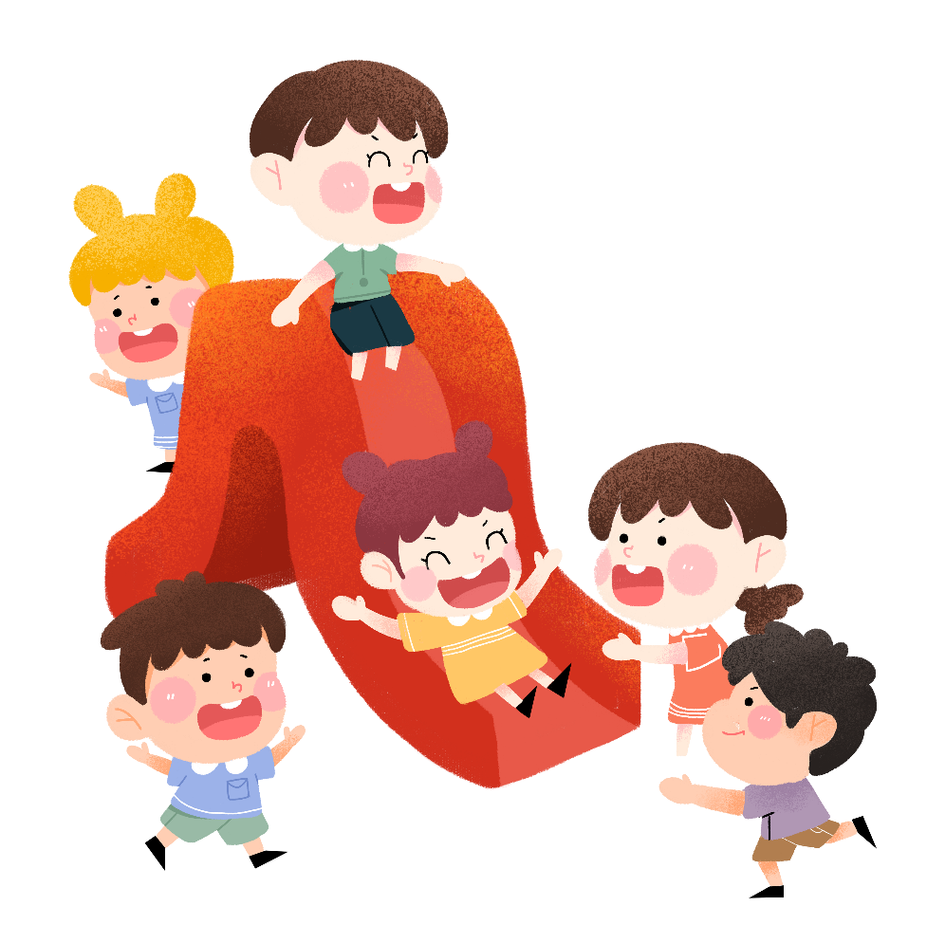


Slide 2





Slide 3




Bạn Nam học lớp mấy?
A. Lớp 1
B. Lớp 2
C. Lớp 3

Slide 4
Bạn Nam học trường nào?
A. Tiểu học Lý Tự Trọng
C. Tiểu học Lê Quý Đôn
B. Tiểu học Lê Lợi

Slide 5
Từ khi đi học, Nam thay đổi như thế nào?
A. Rụt rè hơn
B. Chững chạc lên
C. Tự tin hơn

Slide 6
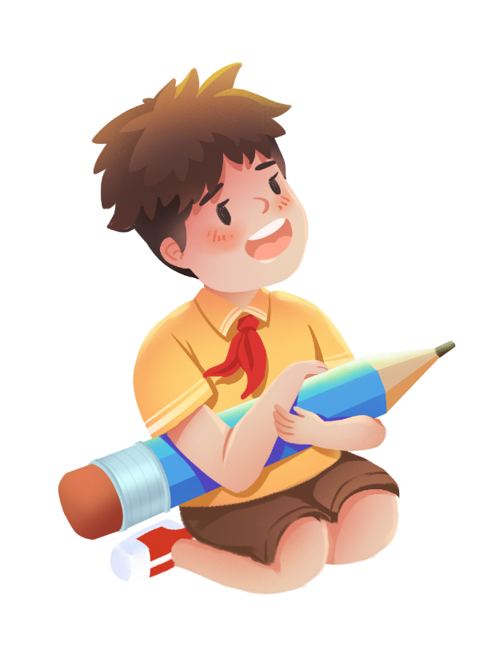




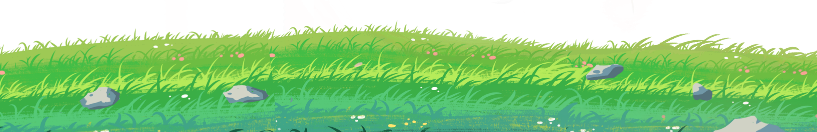
TÔI LÀ HỌC SINH LỚP 1
(Tiết 3 + 4)

Slide 7






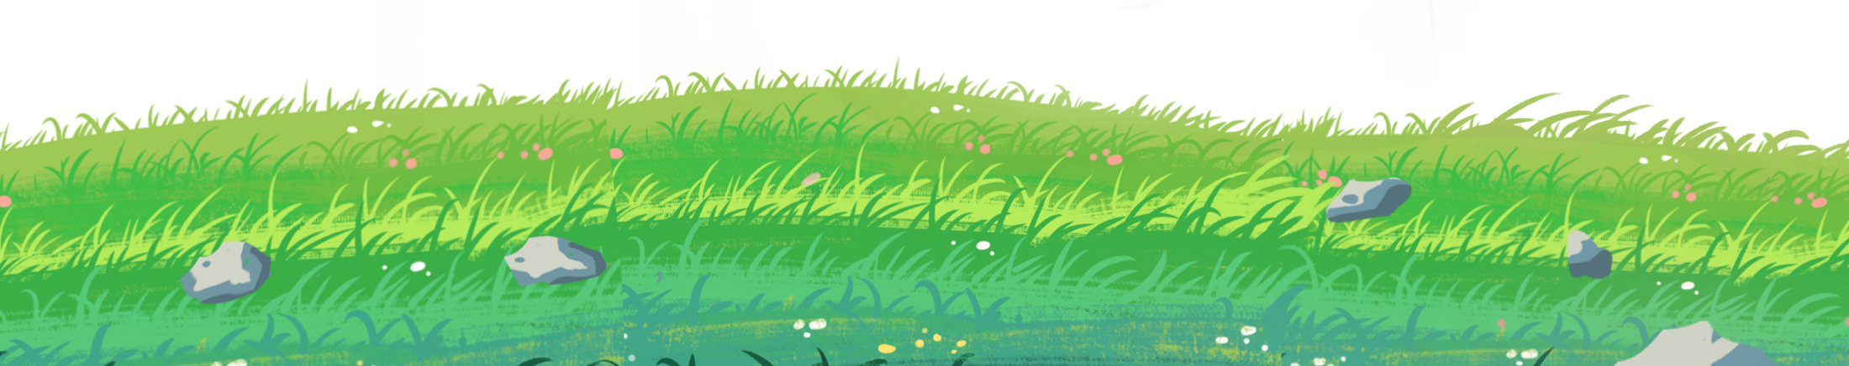
Trò chơi
Chuẩn bị đồ dùng đến lớp
Trò chơi
Chuẩn bị đồ dùng đến lớp

Slide 8
Chọn từ ngữ để hoàn thiện câu và viết câu vào vở
5
bổ ích mới
hãnh diện
hãnh diện
Nam rất (…) khi được cô giáo khen.

Slide 9
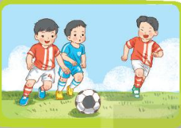
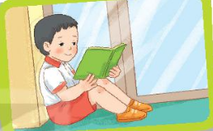
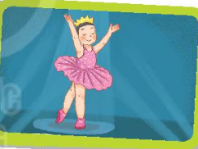
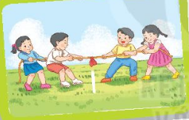
Quan sát tranh và dùng từ để nói theo tranh
6
đá bóng
đọc sách
kéo co
múa

Slide 10
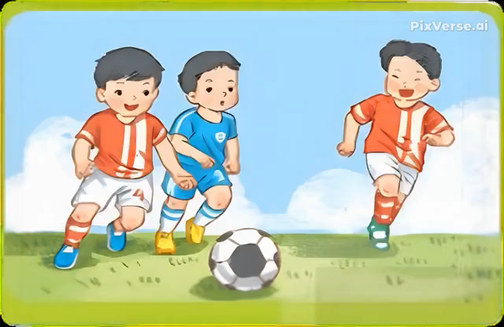

Các bạn nam đá bóng rất hào hứng

Slide 11
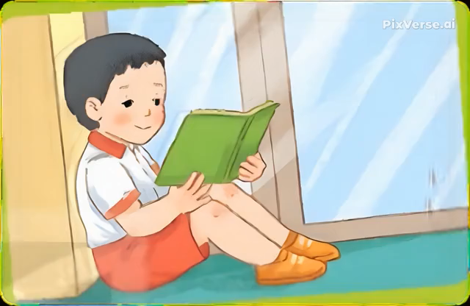
Một bạn nam đang đọc sách

Slide 12
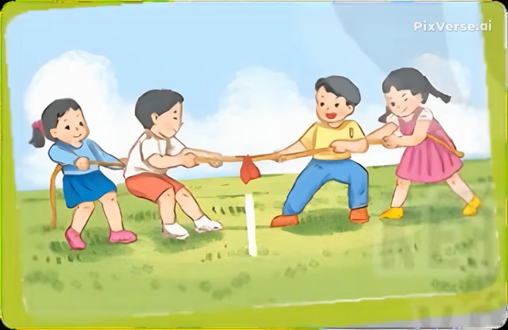
Các bạn đang chơi kéo co

Slide 13
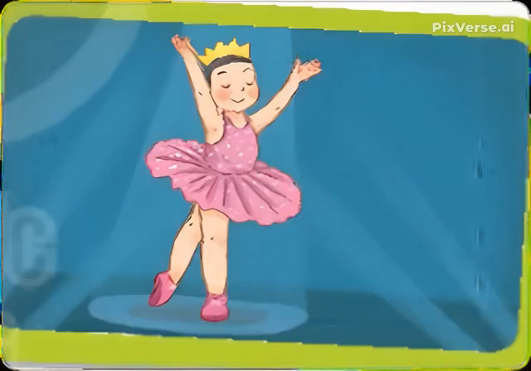
Bạn nữ đang múa ba lê

Slide 14

Trò chơi
Chuẩn bị đồ dùng đến lớp
Trò chơi
Chuẩn bị đồ dùng đến lớp

Slide 15
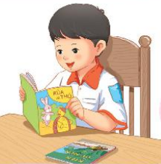
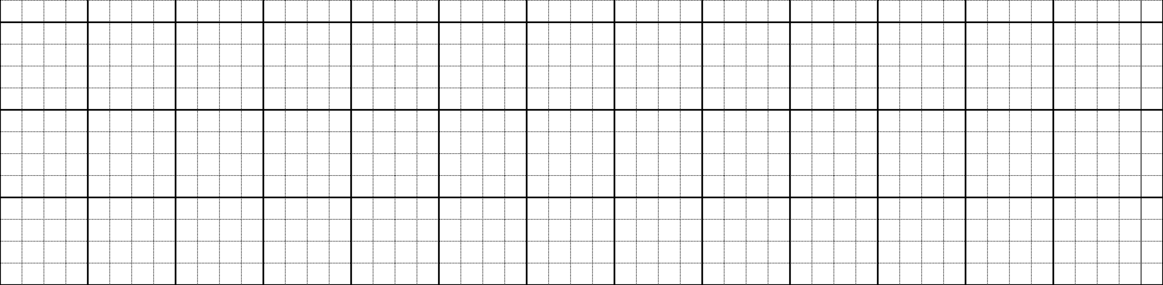
7
Nghe viết
Nam đã đọc được truyện tranh. Nam còn biết
làm toán nữa.
Chú ý: Viết lùi đầu dòng, viết hoa chữ cái đầu cầu, kết thúc câu có dấu chấm
Cuối câu có dấu gì?
Cần chú ý gì khi viết chữ đầu câu?

Slide 16


Slide 17


8
Chọn chữ phù hợp thay cho bông hoa
a. s hay x
học sinh
xinh đẹp
sách vở
b. tr hay ch
tranh ảnh
chữ cái
vui chơi
Cả lớp cùng đọc to các từ vừa tìm được

Slide 18
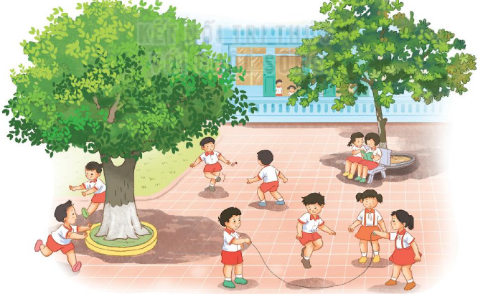
Chọn ý phù hợp để nói về bản thân
9
Từ khi đi học lớp 1, em:
Thức dậy sớm hơn
Ăn sáng nhanh hơn
Không khóc nhè
Không ngóng bố mẹ đón về
Thuộc thêm nhiều bài thơ
Có thêm nhiều bạn

